Slide 1

Ma. Paula Ibáñez, ID: 159891
Tao Izzo Elvira, ID:165254
Sabrina Savino, ID: 430551
Miguel Angel Ibarra Juárez, ID: 160162
Jorge Roberto Polanco Dominguez, ID: 167325

Slide 2
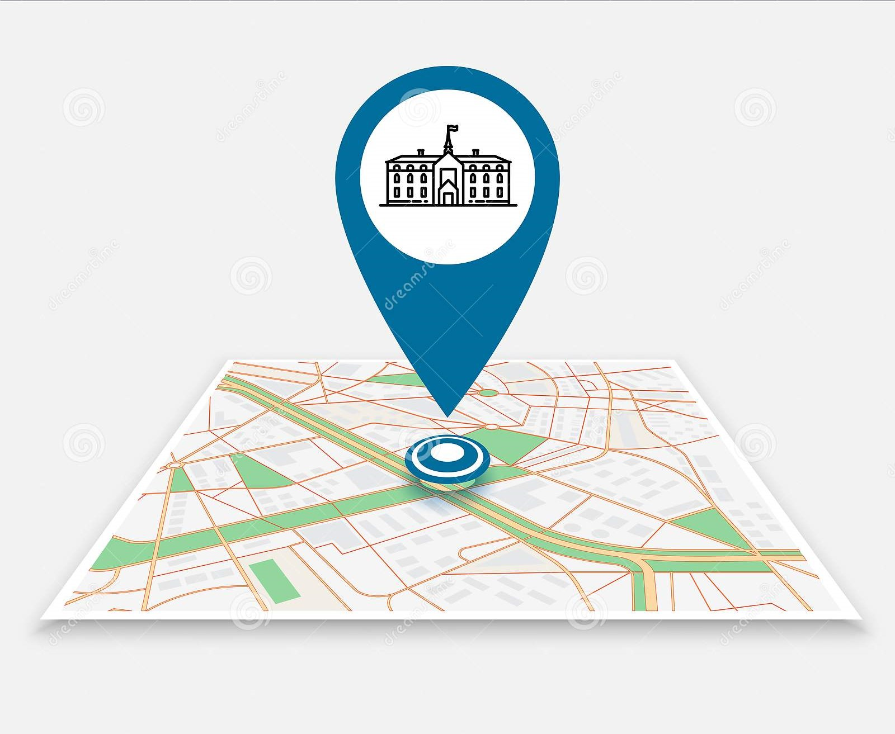

Escuela pública y privada

Slide 3
Necesidades
La escuela es esencial para:
crecimiento personal y cultural del individuo
la mejora de la vida en comunidad
crecimiento económico de la comunidad

Slide 4
Objetivos:
1. Ubicar escuelas en mapas
2. Clasificar las escuelas por grado
3. Diferenciar entre escuelas públicas y privada
4. Informar a los usuarios de la variedad de escuelas presentes en su territorio.
5. Apoyar el usuario en la toma de decisión de la escuela en término de
Distancia, ruta habitual
Calidad de la escuela

Slide 5
Bases de datos
Escuelas públicas:
2384 instancias
8 atributos:
id
nombre
domicilio con nombre
coordenadas
longitud
geopoint
domicilio
Escuelas privadas:
3697 instancias
12 atributos:
id
nivel
nombre
turno
domicilio
colonia
alcaldía
sostenimiento
ubicación
lat
lon
coordenadas

Slide 6
Metodología
Diferentes variables entre las bases de datos Análisis independiente por los dos bases de datos
Escuelas públicas:
análisis exploratorio para identificar variables relevantes
Transformación y limpieza:
extraer y aislar variables Alcaldía y Grado/Nivel
eliminación de datos faltantes en las variables longitud, latitud y geopint
Escuelas privadas:
análisis exploratorio para identificar variables relevantes
Transformación y limpieza:
eliminación de datos faltantes en las variables lon, lat y coordenadas
variables finales: nombre, domicilio con nombre, latitud, longitud, alcaldía y grado
graficar las escuelas y clusterización para por la cercanía y diferenciación por grado/nivel
variables finales: nombre, ubicación, latitud, longitud, alcaldía, nivel, colonia y turno
graficar las escuelas y clusterizacion para por la cercanía y diferenciación por grado/nivel

Slide 7
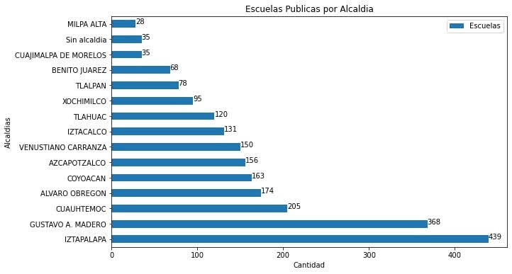
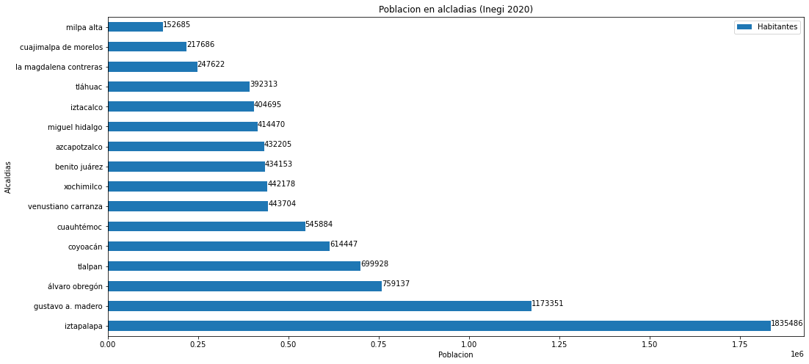
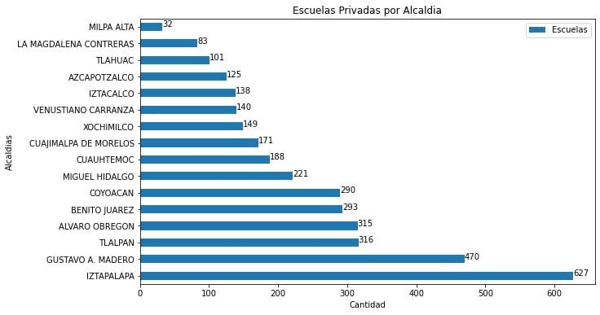
Resultados
Comparación población y número de escuelas por alcaldía

Slide 8
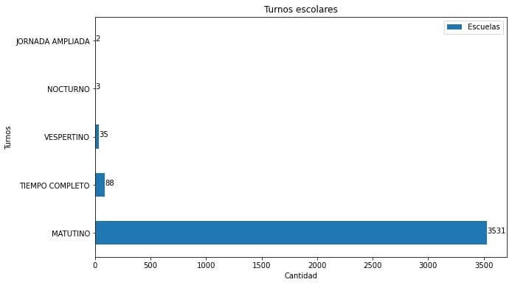
Período diario de trabajo de las escuelas

Slide 9
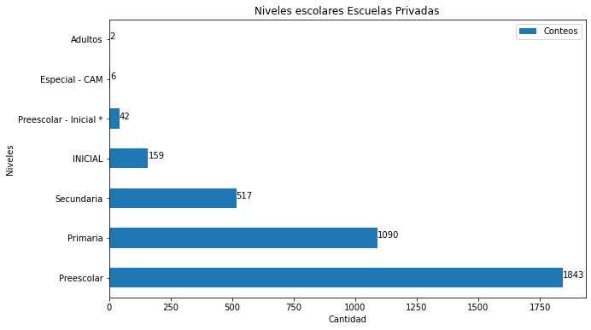
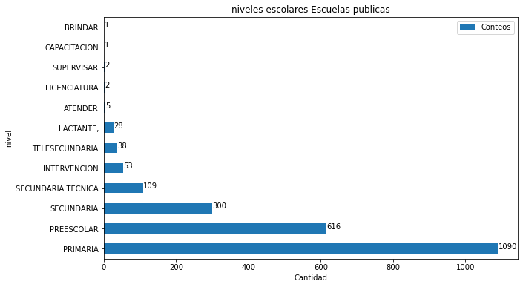
Nivel de escolaridad en escuela pública y privada

Slide 10
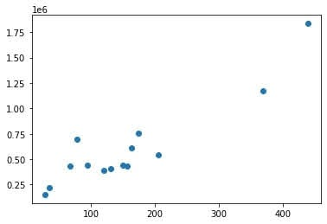
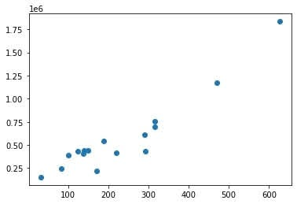
Relación entre habitantes de la alcaldía y número de escuelas
Escuelas públicas
Escuelas privadas

Slide 11
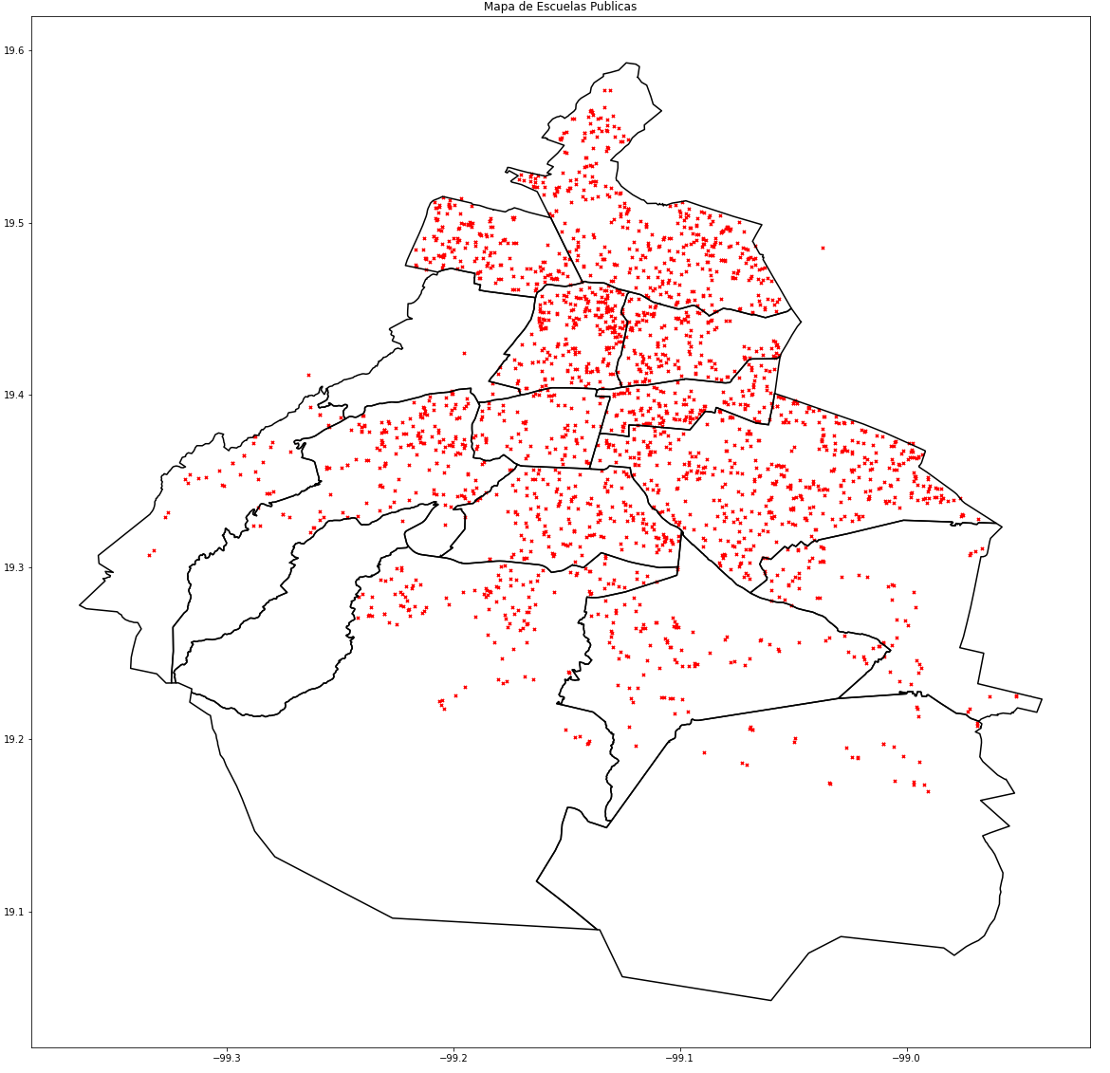
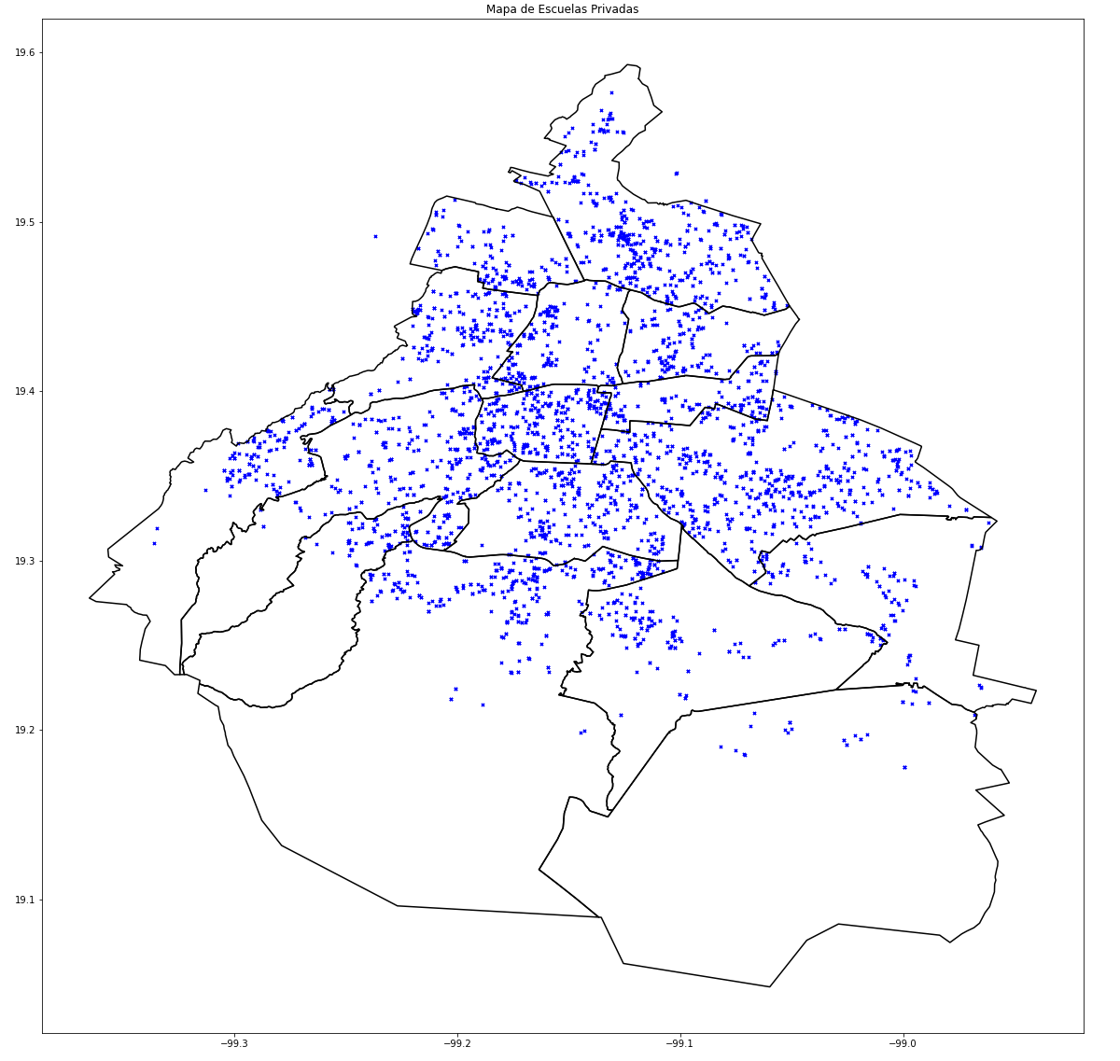
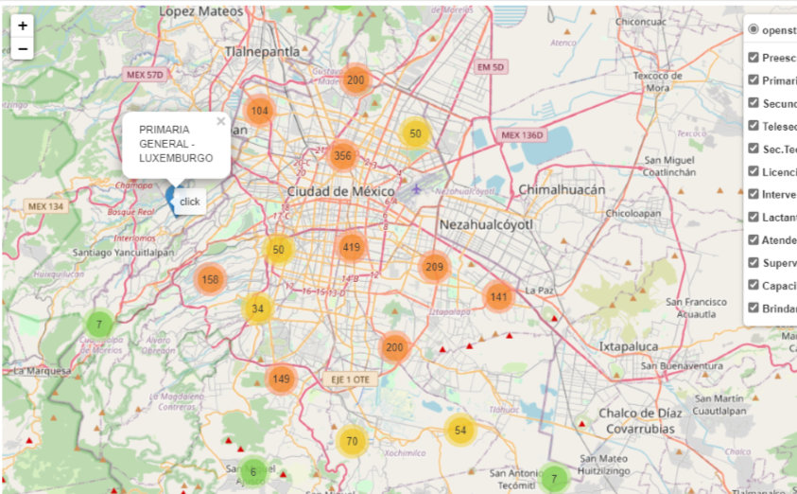
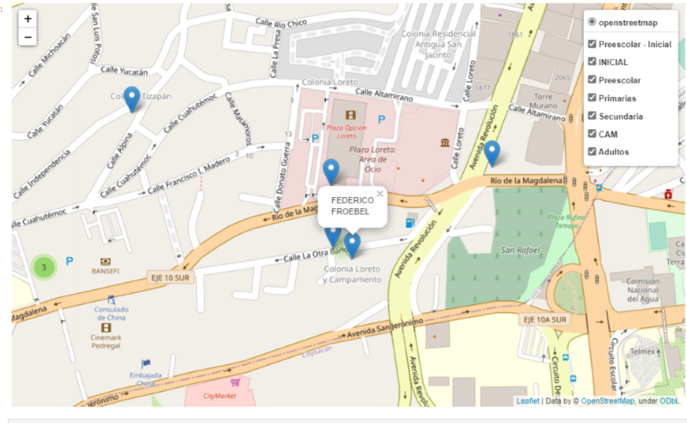
Mapas que muestran las distribuciones en las alcaldías
Mapas interactivos que muestran las escuelas juntas por cercanía y diferenciadas por nivel

Slide 12
Calificación de la prueba PLANEA, 2018
El Colegio Humanista de las Américas, escuela privada en la alcaldía de Iztapalapa tuvió la peor calificación.
Posibles motivaciónes:
conflicto o enfrentamiento en el 2021
el 44.9% de los hogares conto con al menos 1 víctima de robo y/o extorsión
El Colegio Libertad, tuvió la mejorcalificación.

Slide 13
Discusión
Falta de datos por escuela preparatorias y por las universidades
Falta de un criterio objetivo útil para evaluar:
rangos de precio dentro de las escuelas privadas
nivel de las instalaciones
personal educativo
añadiendo esta información a la base de datos, el proyecto también ayuda a tomar decisiones sobre estos criterios, además de basarse en la distancia

Slide 14
Conclusión
El proyecto pretende garantizar:
visualización organizada de las escuelas en las grandes ciudades
apoyo para la toma de decisión a las familias
aumento de la calidad de vida de los estudiantes y las familias
El proyecto es un comienzo en el soporte de la toma de decisiones y puede mejorar mediante la adición de información como:
evaluación del personal de la escuela
evaluación de la seguridad de la instalación
evaluación de la estructura en términos de innovación tecnológica
información sobre el precio de las escuelas privadas

Slide 15
Gracias por la atención

